Slide 1
Apresentação de Melhorias e Novas Propostas Digitais no Planejamento
Jorge Harbes e Elisa Harbes

Slide 2
Solicitações de Ordens ODI
O que são as Ordens ODI?
São ordens feitas exclusivamente ao fornecedor externo Teledyne, porém que atua dentro da própria FASSUB.
Esse fornecedor produz pequenos equipamentos eletrônicos, geralmente sensores que em geral possuem pequeno volume.
Semanalmente são recebidos do Planejamento de Materiais um lote com uma média de 25 solicitações de abertura de ordem ODI.
As ordens são abertas com a proporção de 1:1, ou seja, para cada unidade de equipamento devemos ter uma ordem.

Slide 3
Qual o problema? O que foi feito?
Um dos principais problemas do processo era o preenchimento das folhas de rosto, um trabalho moroso, repetitivo e manual que consumia em média 40 minutos semanais para sua finalização (operador experiente).
Para ajudar no processo foi criada uma macro feita em VBA/Excel automatizando essa impressão.

Slide 4
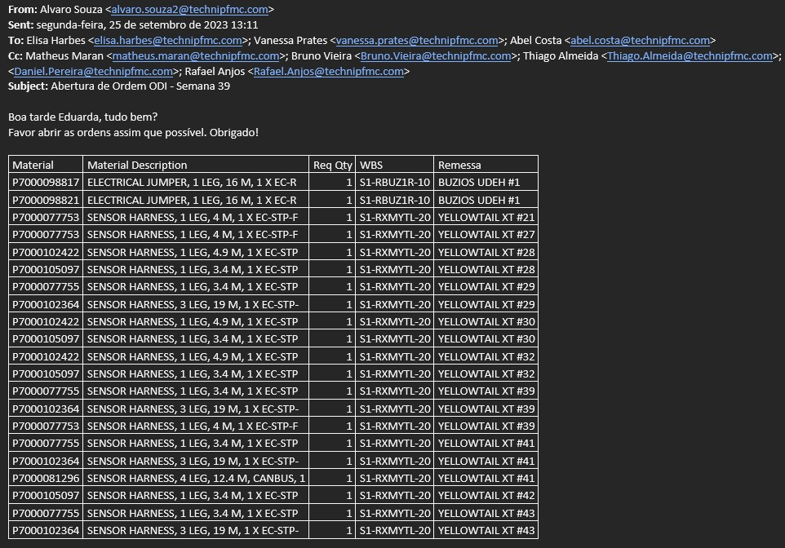
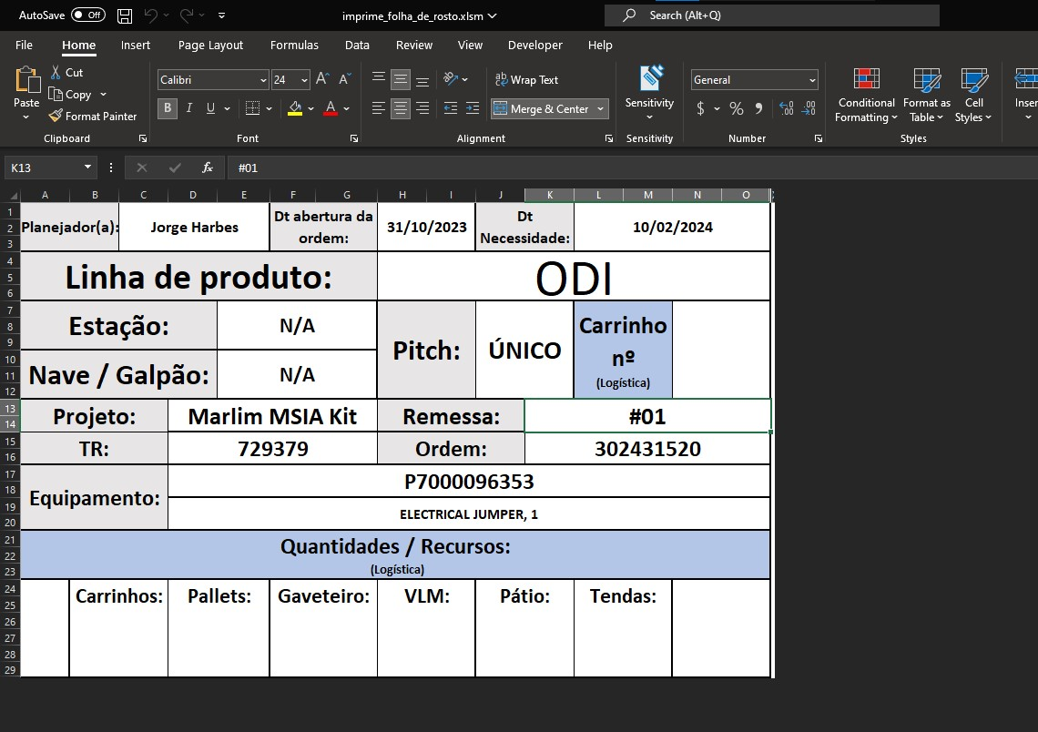
Descrevendo o Processo ANTES
Recebe semanalmente um email do Planejamento de Materiais solicitando abertura de ordens ODI
Efetua abertura da ordem no SAP e preenche manualmente uma por uma as folhas de rosto com os dados de cada ordem.

Slide 5
Principais Pontos do Processo ANTES
A relação de ordens eram recebidas e abertas, para cada ordem (em média 25 por semana) era necessário preencher uma folha de rosto (manualmente) levando em média 40 minutos para seu total preenchimento.
Vemos que se trata de uma atividade que incorre em três desperdícios do Lean Digital:
Espera (Aguarda por dados e informação necessária)
Defeito (Dados incorretos transferidos entre processos)
Intelectual (Equipe investindo tempo em atividades repetitivas)

Slide 6
Descrevendo o Processo DEPOIS
Utilizando uma macro criada em VBA/Excel foi possível automatizar a fase de impressão das folhas de rosto (o restante do processo continua como antes).
Para utilizar basta copiar a tabela de solicitaçao de abertura de ordens que vem por email, copiar para o Excel com a macro e clicar em imprimir folhas de rosto e todas já estarão prontas em formato PDF para envio por e-mail.
Redução do tempo de processo de 40 minutos em média para cerca de 30 segundos com a eliminação de possíveis erros de digitação nas folhas.

Slide 7
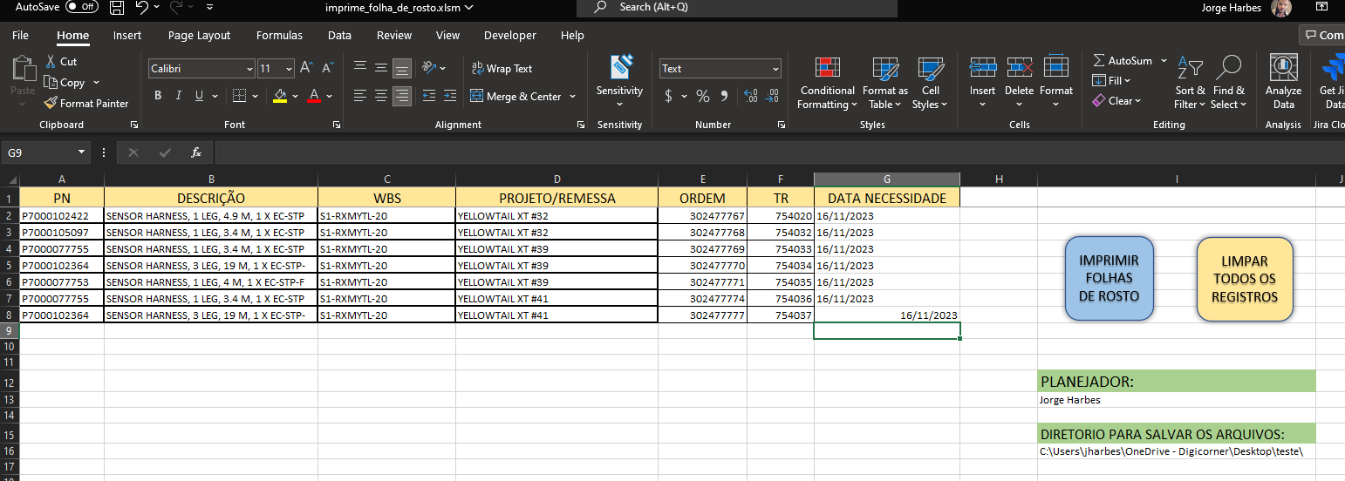
Descrevendo o Processo DEPOIS
Recebe semanalmente um email do Planejamento de Materiais solicitando abertura de ordens ODI
Abre as ordens no SAP e copia para a macro a relação de ordens e todos seus dados com CTRL+C e CTRL+V e clica no botão “Imprimir Folhas de Rosto”

Slide 8
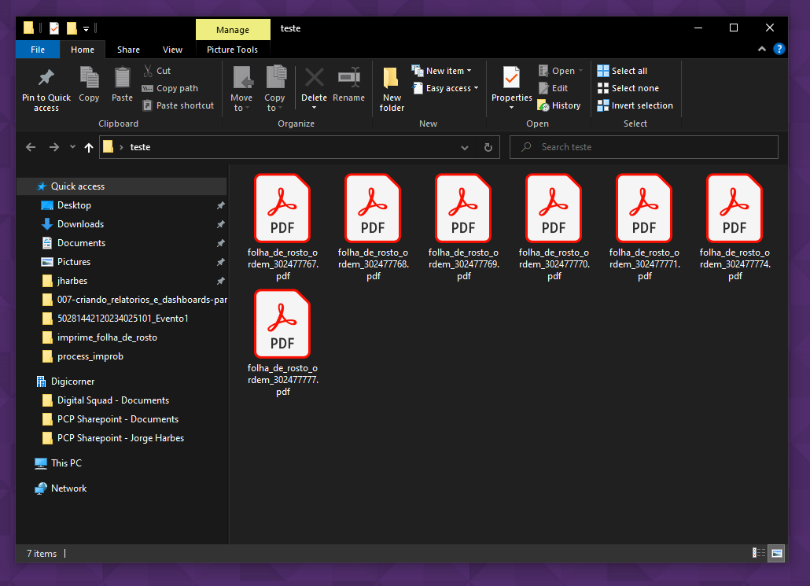
Descrevendo o Processo DEPOIS
Folhas de rosto prontas em formato PDF no diretório de opção do usuário.

Slide 9
Cenas do PRÓXIMO Capítulo
A melhoria/automação criada não é definitiva.
Já está em análise a possibilidade de interação com o SAP para análise automatizada das solicitações de abertura de ordens recebidas e/ou abertura das mesmas com posterior envio de email já com as folhas de rosto impressas.

Slide 10
Conhecendo o Processo
VÍDEO

Slide 11
Objetivo da Apresentação - Propostas de Novas Melhorias
O objetivo final da apresentação não foi apenas a apresentação da melhoria em si, mas principalmente mostrar que ela só foi possível pela sugestão e participação do envolvido diretamente no processo.
Muitas vezes a melhoria ou automatização é feita pelo próprio atuante direto no trabalho naquela função e/ou atividade no dia-a-dia, porém quando não é esse o caso, sugestões são necessárias para que elas possam ser avaliadas.
Sendo assim gostaria de utilizar o exemplo para motivar a equipe em contribuir, pensando se em sua rotina não existe algum trabalho que possa ser objeto dessa análise para posterior automatização ou digitalmente processado de alguma forma.

